Slide 1
§3 格林公式及应用
一. 格林公式
平面区域上的二重积分与区域
边界曲线上的曲线积分的关系。
设D为一平面域,如果D内任意闭曲线所包围的全体点都属于D,则称D为单连通域.
否则称D为复连通域
D
D
从直观上看，单连通域是不含有“洞”的区域．

Slide 2

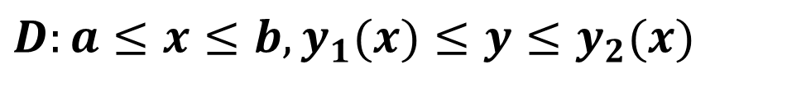

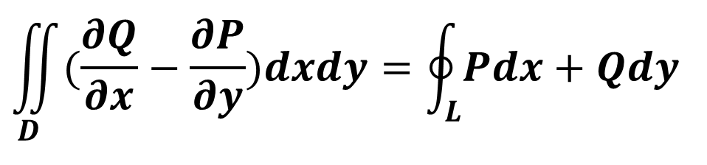
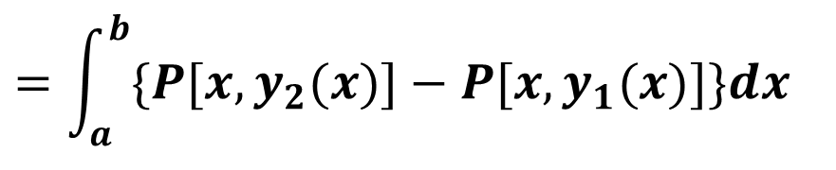


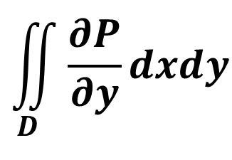

定理1（格林公式）
$$L_{2}:y=y_{2}(x)$$
设函数P(x,y),Q(x,y)在平面域D及其边界L上具有一阶连续偏导数, 则：
$$L_{1}:y=y_{1}(x)$$
$$\iint_{D}{(\frac{∂Q}{∂x}−\frac{∂P}{∂y})dxdy}=\oint_{L}{Pdx+Qdy}$$
$$a$$
$$b$$
L取正向
证：
先假设区域D既是X-型又是Y-型区域.
$$D:a≤x≤b,y_{1}(x)≤y≤y_{2}(x)$$
$$\iint_{D}{\frac{∂P}{∂y}dxdy}$$
$$=\int_{a}^{b}{dx}\int_{y_{1}(x)}^{y_{2}(x)}{\frac{∂P}{∂y}dy}$$
$$=\int_{a}^{b}{\{P[x,y_{2}(x)]−P[x,y_{1}(x)]\}dx}$$

Slide 3

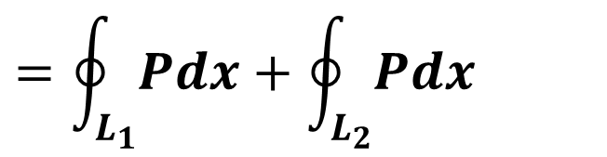


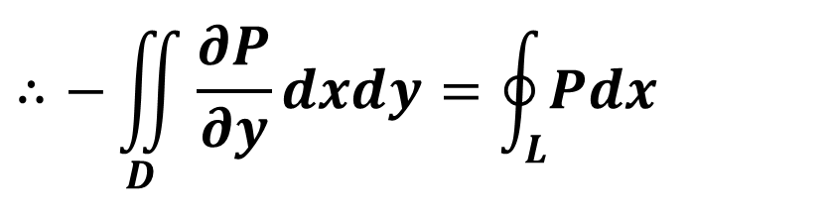
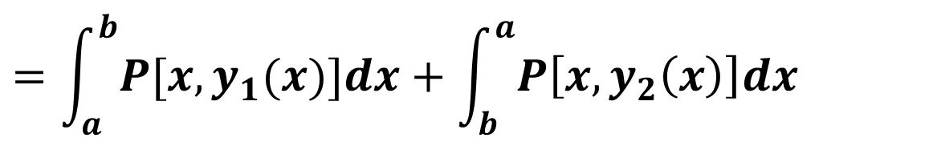
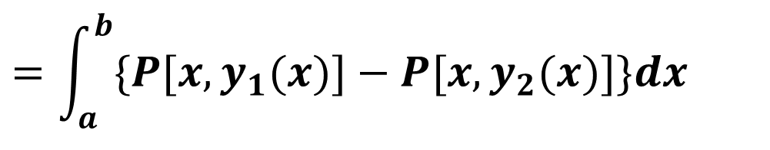
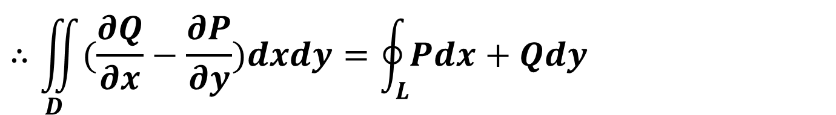
$$\oint_{L}{Pdx}$$
$$=\oint_{L_{1}}{Pdx}+\oint_{L_{2}}{Pdx}$$
$$=\int_{a}^{b}{P[x,y_{1}(x)]dx}+\int_{b}^{a}{P\left[x,y_{2}\left(x\right)\right]dx}$$
$$=\int_{a}^{b}{\{P[x,y_{1}(x)]−P[x,y_{2}(x)]\}dx}$$
$$∴−\iint_{D}{\frac{∂P}{∂y}dxdy}=\oint_{L}{Pdx}$$
$$\iint_{D}{\frac{∂Q}{∂x}dxdy}$$
$$=\oint_{L}{Qdy}$$
同理:
$$∴\iint_{D}{(\frac{∂Q}{∂x}−\frac{∂P}{∂y})dxdy}=\oint_{L}{Pdx+Qdy}$$

Slide 4
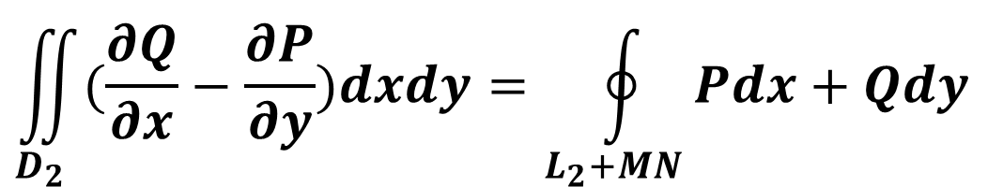

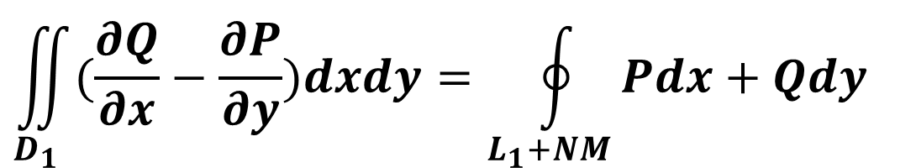

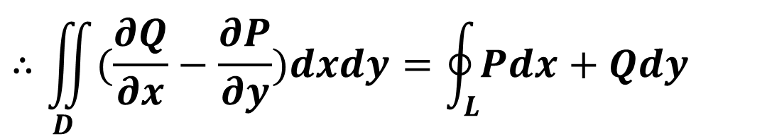


如果D不满足以上条件, 那么可以用辅助曲线把D分成有限个部分闭区域, 使得每个部分闭区域都满足上述条件.
$$\iint_{D_{1}}{(\frac{∂Q}{∂x}−\frac{∂P}{∂y})dxdy}=\oint_{L_{1}+NM}{Pdx+Qdy}$$
例如:
$$L_{2}$$
$$D_{2}$$
M
N
$$\iint_{D_{2}}{(\frac{∂Q}{∂x}−\frac{∂P}{∂y})dxdy}=\oint_{L_{2}+MN}{Pdx+Qdy}$$
$$D_{1}$$
$$L_{1}$$
两式相加, 注意到沿辅助曲线的曲线积分相互抵消
$$∴\iint_{D}{(\frac{∂Q}{∂x}−\frac{∂P}{∂y})dxdy}=\oint_{L}{Pdx+Qdy}$$
注意: 对于一般的复连通域D(非“点洞”), 格林公式仍
然成立, 此时L为D的全部边界曲线且取正向.

Slide 5
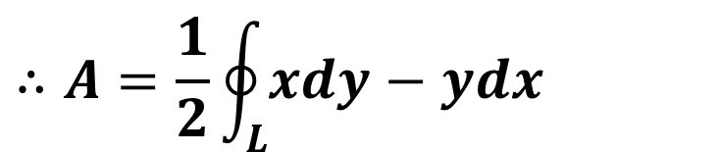
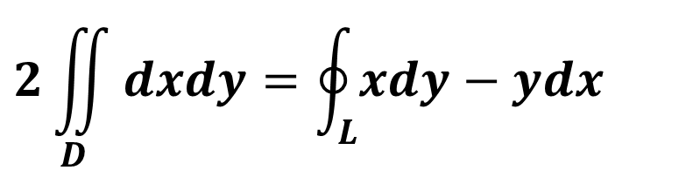
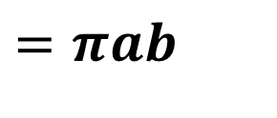
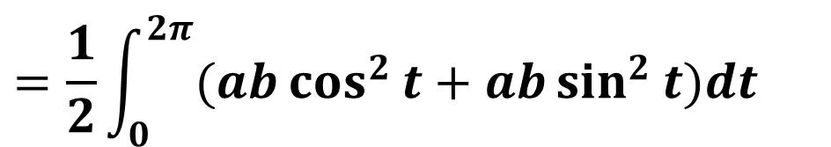
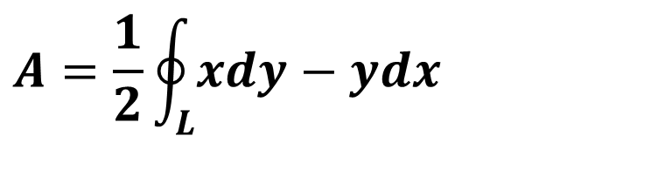
利用格林公式, 可得区域D的面积公式。
$$2\iint_{D}{dxdy}=\oint_{L}{xdy−ydx}$$
令P= -y, Q= x,
$$∴A=\frac{1}{2}\oint_{L}{xdy−ydx}$$
例1. 计算椭圆 x=acost, y=bsint 所围的面积.
$$A=\frac{1}{2}\oint_{L}{xdy−ydx}$$
$$=\frac{1}{2}\int_{0}^{2π}{(ab\cos^{2}{t}+ab\sin^{2}{t})dt}$$
$$=πab$$

Slide 6
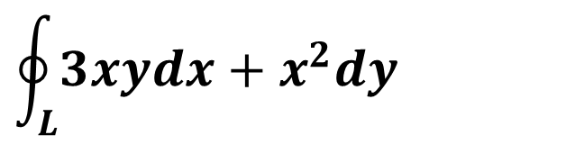
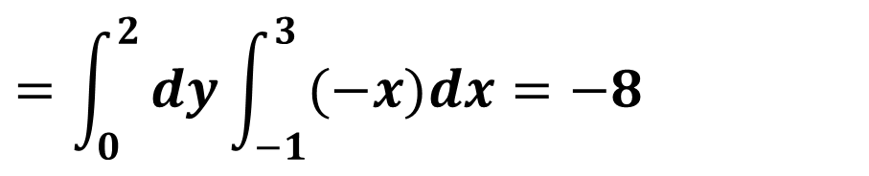
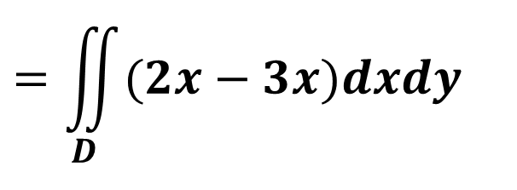
例2 计算 $\oint_{L}{3xydx+x^{2}dy}$,其中L是矩形闭曲线(如图).
由格林公式
$$\oint_{L}{3xydx+x^{2}dy}$$
2
$$=\iint_{D}{(2x−3x)dxdy}$$
-1
3
$$=\int_{0}^{2}{dy\int_{−1}^{3}{(−x)dx}}=−8$$

Slide 7
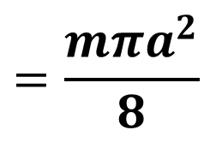
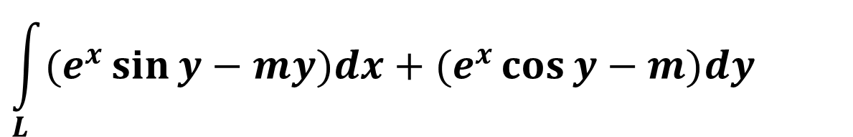
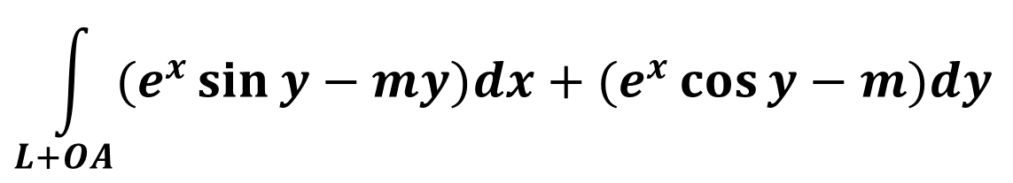
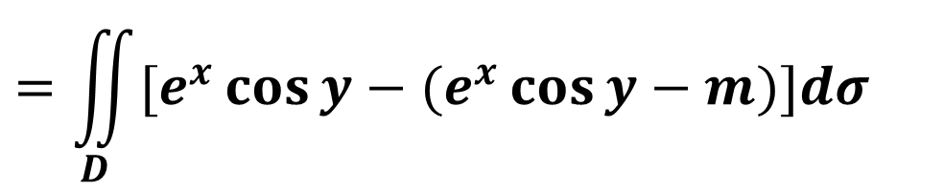
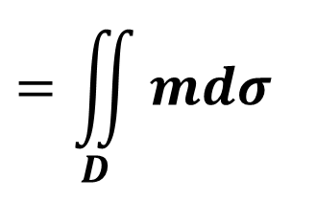
$$\int_{L}{(e^{x}\sin{y}−my)dx+(e^{x}\cos{y}−m)dy}$$
例3 计算
L
其中L是A到O的上半圆(如图).
L为非闭曲线,直接计算较繁.
a
o
A
作辅助线OA,在闭曲线L+OA上用格林公式:
$$\int_{L+OA}{(e^{x}\sin{y}−my)dx+(e^{x}\cos{y}−m)dy}$$
$$=\iint_{D}{[e^{x}\cos{y}−(e^{x}\cos{y}−m)]dσ}$$
$$=\iint_{D}{mdσ}$$
$$=\frac{mπa^{2}}{8}$$

Slide 8
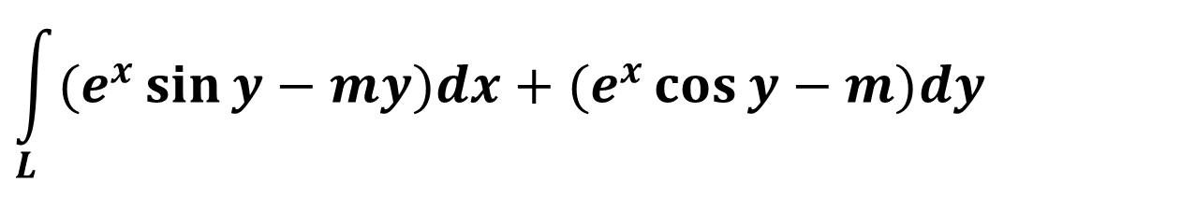
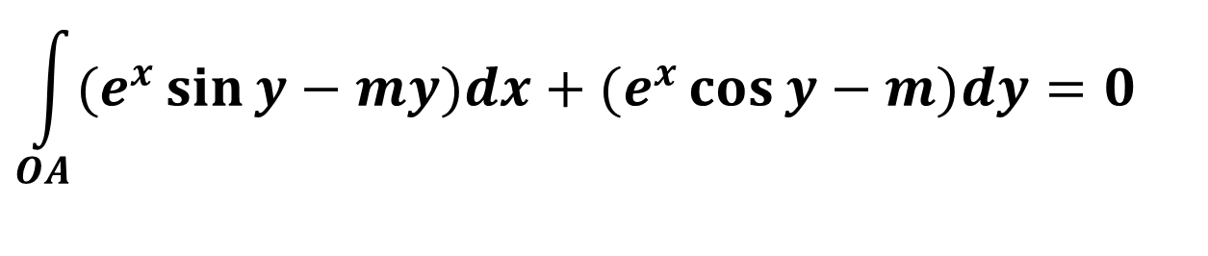
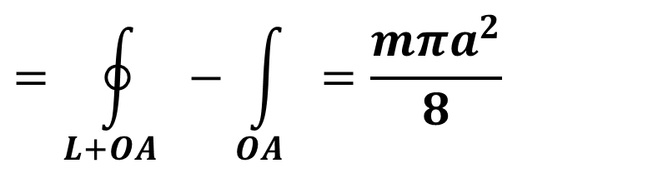
L
而OA: y=0 , x从0到a,
所以
a
o
A
$$\int_{OA}{(e^{x}\sin{y}−my)dx+(e^{x}\cos{y}−m)dy}=0$$
$$\int_{L}{(e^{x}\sin{y}−my)dx+(e^{x}\cos{y}−m)dy}$$
所以
$$=\oint_{L+OA}{ }−\int_{OA}{ }=\frac{mπa^{2}}{8}$$

Slide 9
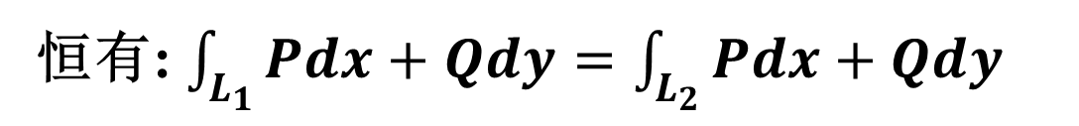
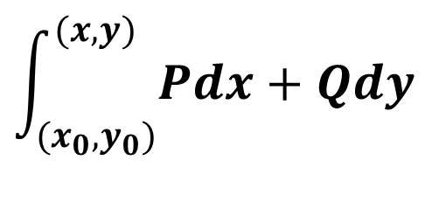
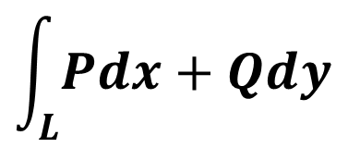


二.平面上曲线积分与路径无关的条件
设P(x,y),Q(x,y)是定义在平面域D上的有界函数，
如果对于D内的任意两点A,B以及D内从点A到点B的任意两条曲线 L₁, L₂.
$$L_{1}$$
B
恒有: $\int_{L_{1}}{Pdx+Qdy=\int_{L_{2}}{Pdx+Qdy}}$
A
$$L_{2}$$
$$\int_{L}{Pdx+Qdy}$$
D
在D内与路径无关
$$\int_{(x_{0},y_{0})}^{(x,y)}{Pdx+Qdy}$$
L的端点A, B的坐标.

Slide 10
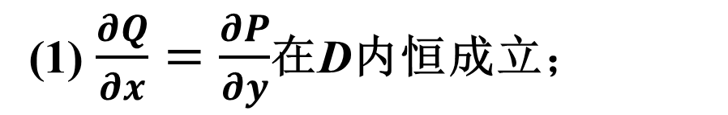
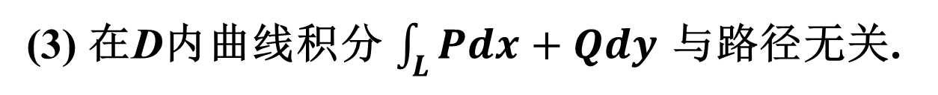
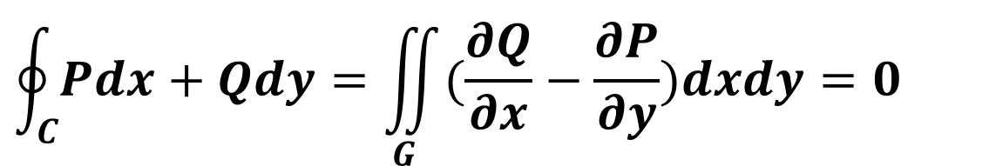
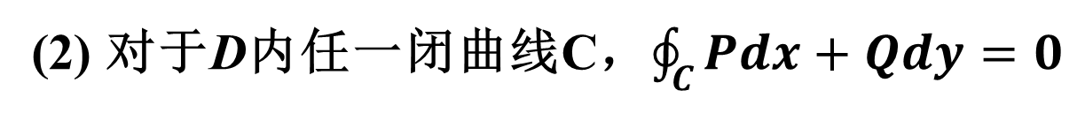
定理1
设函数P(x,y),Q(x,y)在单连域D内具有一阶连续偏导数,则下面四个命题等价：
(1) $\frac{∂Q}{∂x}=\frac{∂P}{∂y}$在D内恒成立；
(2) 对于D内任一闭曲线C，$\oint_{C}{Pdx+Qdy}=0$
(3) 在D内曲线积分 $\int_{L}{Pdx+Qdy}$ 与路径无关.
(4) 存在函数u(x,y),使得du(x,y)= P(x,y)dx+Q(x,y)dy
证:
(1)→(2)
因为D是单连域, 所以C所围成的区域G全部在D内,
应用格林公式,有
$$\oint_{C}{Pdx+Qdy}=\iint_{G}{(\frac{∂Q}{∂x}−\frac{∂P}{∂y})dxdy}=0$$

Slide 11
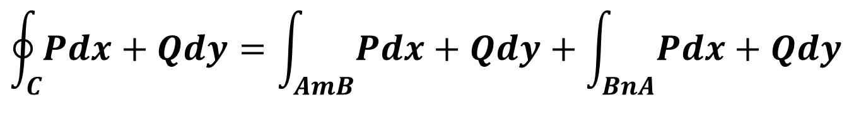
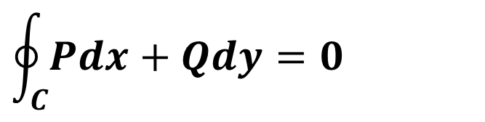
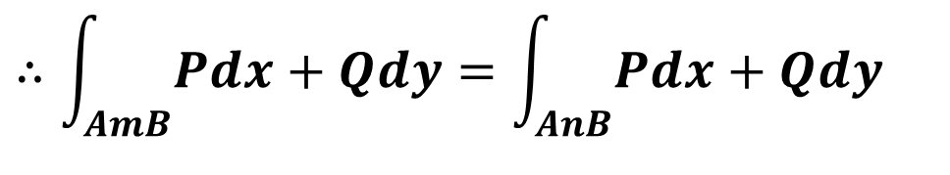
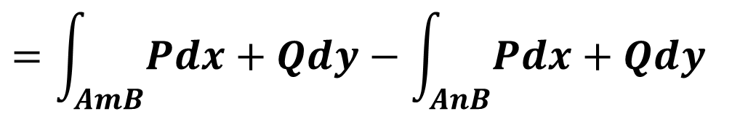
(2)→(3)
在D内任取两条连接A、B的曲线AmB、AnB
于是对于闭曲线C=AmB+BnA,
B
n
$$\oint_{C}{Pdx+Qdy}=0$$
m
A
D
$$\oint_{C}{Pdx+Qdy}=\int_{AmB}{Pdx+Qdy}+\int_{BnA}{Pdx+Qdy}$$
$$=\int_{AmB}{Pdx+Qdy}−\int_{AnB}{Pdx+Qdy}$$
$$∴\int_{AmB}{Pdx+Qdy}=\int_{AnB}{Pdx+Qdy}$$
即(3)成立

Slide 12
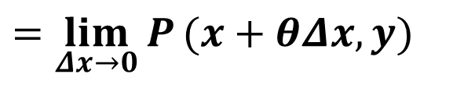
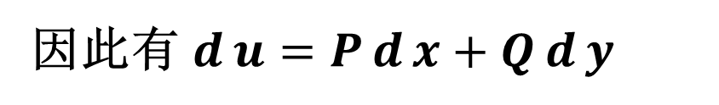
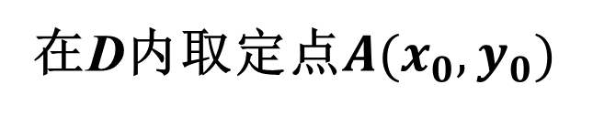
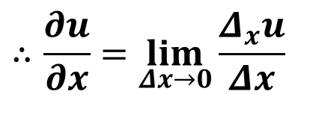
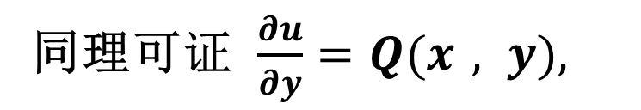



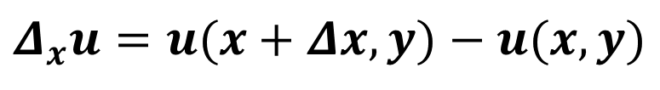

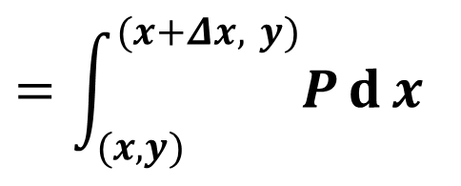



证明 (3) → (4)
在D内取定点$A(x_{0},y_{0})$
和任一点B( x, y ),
$$B(x,y)$$
因曲线积分与路径无关,
有函数
$$C(x+Δx,y)$$
$$u(x,y)=\int_{(x_{0},y_{0})}^{(x, y)}{Pd{x}+Qd{y}}$$
$$A(x_{0},y_{0})$$
则
$$=\int_{(x,y)}^{(x+Δx, y)}{Pd{x}+Qd{y}}$$
$$Δ_{x}u=u(x+Δx,y)−u(x,y)$$
$$=\int_{(x,y)}^{(x+Δx, y)}{Pd{x}}$$
$$=P(x+θΔx, y)Δx$$
$$∴\frac{∂u}{∂x}=\lim_{Δx→0}{\frac{Δ_{x}u}{Δx}}$$
$$=\lim_{Δx→0}{P}(x+θΔx,y)$$
$$=P(x , y)$$
同理可证 $\frac{∂u}{∂y}=Q(x , y),$
因此有 $d{u}=Pd{x}+Qd{y}$
Notes:
运行时, 点击按钮“定理2”, 可看定理2内容.

Slide 13





证明 (4) →(1)
设存在函数 u ( x , y ) 使得
$$d{u}=P d{x}+Qd{y}$$
$$\frac{∂u}{∂x}=P(x,y), \frac{∂u}{∂y}=Q(x, y)$$
则
$$∴ \frac{∂P}{∂y}=\frac{∂^{2}u}{∂x∂y} , \frac{∂Q}{∂x}=\frac{∂^{2}u}{∂y∂x}$$
$$\text{所以}，\frac{∂^{2}u}{∂x∂y} =\frac{∂^{2}u}{∂y∂x}$$
P, Q 在 D 内具有连续的偏导数,
$$\frac{∂P}{∂y}=\frac{∂Q}{∂x}$$
从而在D内每一点都有
四个命题循环推导了一遍，从而证明了它们相互等价
Notes:
运行时, 点击按钮“定理2”, 可看定理2内容.

Slide 14

注意: 1. 常用(1)来判断曲线积分与路径无关;
2. 当曲线积分与路径无关时，常选择最简路径——平行于坐标轴的直线段组成的折线作为积分路径;
3.若D是复连通域, 即使 $\frac{∂Q}{∂x}=\frac{∂P}{∂y}$ 成立,
曲线积分也不一定与路径无关。

Slide 15





例4 计算 $\int_{L}{(e^{y}+x)dx+(xe^{y}−2y)dy}$
B
L是通过O(0,0), A(1,0)和B(1,2)的圆弧.
$$\frac{∂Q}{∂x}=e^{y}=\frac{∂P}{∂y}$$
解:
O
A
积分与路径无关, 取折线OAB作为积分路径.
$$\int_{OA}{(e^{y}+x)dx+(xe^{y}−2y)dy}=\int_{0}^{1}{(e^{0}+x)dx}=\frac{3}{2}$$
$$\int_{AB}{(e^{y}+x)dx+(xe^{y}−2y)dy}=\int_{0}^{2}{(e^{y}−2y)dy}=e^{2}−5$$
$$∴\int_{L}{(e^{y}+x)dx+(xe^{y}−2y)dy}=e^{2}−\frac{7}{2}$$

Slide 16



$$\oint_{L}{\frac{xdy−ydx}{x^{2}+y^{2}}}$$
例5 计算
L是不过原点且按逆时针方向的闭曲线
$$\frac{∂Q}{∂x}=\frac{y^{2}−x^{2}}{(x^{2}+y^{2})^{2}}=\frac{∂P}{∂y}. (x^{2}+y^{2}≠0)$$
解: 因为
分两种情况讨论:
1. 设L内不含原点, 则由定理1得
$$\oint_{L}{\frac{xdy−ydx}{x^{2}+y^{2}}}=0$$

Slide 17





2. 设L内包含原点
L
则选取适当小的正数r,
作位于L内的圆周C: $x^{2}+y^{2}=r^{2}$
C
记L和C所围成的闭区域为D,
在复连域D内应用格林公式, 得
D
$$\oint_{L+(−C)}{\frac{xdy−ydx}{x^{2}+y^{2}}}=\iint_{D}{0dσ=0}$$
$$\oint_{L}{\frac{xdy−ydx}{x^{2}+y^{2}}}$$
$$=\oint_{C}{\frac{xdy−ydx}{x^{2}+y^{2}}}$$
$$=\int_{0}^{2π}{\frac{r^{2}\cos^{2}{θ}+r^{2}\sin^{2}{θ}}{r^{2}}}dθ=2π$$

Slide 18



三．二元函数的全微分求积. 全微分方程
原函数
1. 原函数:
如果存在一个函数u(x,y),使得
du(x,y)= P(x,y)dx+Q(x,y)dy
全微分式
此时称P(x,y)dx+Q(x,y)dy=0为全微分方程, 解为u(x,y)=c
$$d(xy)=ydx+xdy$$
原函数
全微分式
$$d(\frac{y}{x})=\frac{xdy−ydx}{x^{2}}$$
由定理1，P(x,y)dx+Q(x,y)dy在D内为某一函数全微分
$$⇔\frac{∂Q}{∂x}=\frac{∂P}{∂y}$$
在D内恒成立.

Slide 19







3.全微分求积:
当Pdx+Qdy为全微分式时，
求其原函数u(x,y)的过程.
$$u(x,y)=\int_{(x_{0},y_{0})}^{(x,y)}{Pdx+Qdy}$$
与路径无关, 可选平行于坐
标轴的折线作为积分路径.
如图取 M₀RM为积分路径,得
$$S(x_{0},y)$$
$$M(x,y)$$
$$u(x,y)=\int_{x_{0}}^{x}{P(x,y_{0})dx}+\int_{y_{0}}^{y}{Q(x,y)dy}$$
如图取M₀SM为积分路径,得
$$M_{0}(x_{0},y_{0})$$
$$R(x,y_{0})$$
$$u(x,y)=\int_{y_{0}}^{y}{Q(x_{0},y)dy}+\int_{x_{0}}^{x}{P(x,y)dx}$$

Slide 20





例6 验证全微分式并求其原函数.
$$(1).(3x^{2}+2xy^{3})dx+(3x^{2}y^{2}+2y)dy$$
$$\frac{∂Q}{∂x}=6xy^{2}=\frac{∂P}{∂y}$$
全微分式
取起点为(0,0),由公式
$$u(x,y)=\int_{0}^{x}{3x^{2}dx+\int_{0}^{y}{(3x^{2}y^{2}+2y)dy}}$$
$$=x^{3}+x^{2}y^{3}+y^{2}$$
注意: 全体原函数为 $x^{3}+x^{2}y^{3}+y^{2}$+C.

Slide 21






$$(2).\frac{xdy−ydx}{x^{2}+y^{2}}$$
在右半平面(x＞0)
全微分式
$$\frac{∂Q}{∂x}=\frac{y^{2}−x^{2}}{(x^{2}+y^{2})^{2}}=\frac{∂P}{∂y}. (x^{2}+y^{2}≠0)$$
取起点为(1,0),
$$u(x,y)=\int_{(1,0)}^{(x,y)}{\frac{xdy−ydx}{x^{2}+y^{2}}}$$
$$=0+\int_{0}^{y}{\frac{xdy}{x^{2}+y^{2}}}$$
$$=\arctan{\frac{y}{x}}$$
注意: 全体原函数为 $\arctan{\frac{y}{x}}$+C.

Slide 22





$$\frac{∂Q}{∂x}≠\frac{∂P}{∂y}$$
若:
则P(x,y)dx+Q(x,y)dy=0不是全微分方程.
若存在函数μ(x,y),使得μ(x,y)P(x,y)dx+μ(x,y)Q(x,y)dy=0 是全微分方程.
则称μ(x,y)为P(x,y)dx+Q(x,y)dy=0的积分因子.
求μ(x,y)非常困难, 有时可观察求得.
如: ydx-xdy=0不是全微分方程.
但由$d(\frac{x}{y})=\frac{ydx−xdy}{y^{2}}$ 可知
$\frac{1}{y^{2}}$是此方程的一个积分因子
易验证$：\frac{1}{x^{2}}\text{ ,}\frac{1}{xy},\frac{1}{x^{2}+y^{2}}，$均为此方程的积分因子
方程的通解为：$\frac{x}{y} =\text{c}$ (c为任意常数)

Slide 23






为时求积分因子方便.需要熟悉下列常见微分:
$$xdx+ydy=\frac{1}{2} d(x^{2}+y^{2});$$
$$ydx+xdy= d(xy);$$
$$\frac{−ydx+xdy}{x^{2}}= d(\frac{y}{x});$$
$$\frac{ydx−xdy}{y^{2}}= d(\frac{x}{y});$$
$$\frac{xdx+ydy}{x^{2}+y^{2}}= \frac{1}{2} d(\ln{(}x^{2}+y^{2}));$$
$$\frac{ydx−xdy}{x^{2}+y^{2}}= d(\arctan{\frac{x}{y}});$$

Slide 24






例7 求下面微分方程的通解. $\frac{xdy+ydx}{y^{2}}=−y^{3}dx+3xy^{2}dy$
解: 易知此方程非全微分方程
但$−y^{3}dx+3xy^{2}dy=−y^{3}dx+xdy^{3}$
$$\frac{−y^{3}dx+3xy^{2}dy}{x^{2}}=d(\frac{y^{3}}{x})$$
$$又 \frac{xdy+ydx}{x^{2}y^{2}}=\frac{d(xy)}{x^{2}y^{2}}=d(−\frac{1}{xy})$$
所以$\frac{1}{x^{2}}是方程的积分因子，两端同乘以\frac{1}{x^{2}}得：$
$$d(−\frac{1}{xy})=d(\frac{y^{3}}{x})$$
$$即 d(\frac{y^{3}}{x}+\frac{1}{xy})=0$$
$$故方程通解为： \frac{y^{3}}{x}+\frac{1}{xy}=c$$
$$即 y^{4}+1=cxy (c为任意常数)$$

Slide 25






思考题
$$1.计算\int_{\hat{AmB}}{[f(y)e^{x}−3y]dx+[f′(y)e^{x}−3]dy}，其中f′(y)连续，\hat{AmB}为连结点A(2,3)和点B(4,1)的任意路径且与线段AB围成的面积为5.$$
$$\int_{\hat{AmB}}{ }+\int_{\overline{BA}}{ }=−\oint_{L}{ }$$
$$=−\iint_{D}{[f′(y)e^{x}−f′(y)e^{x}+3]}dσ$$
y
A(2,3)
m
$$=−3\iint_{D}{dσ}=−15,$$
B(4,1)
$$而 \int_{\overline{BA}}{ }=\int_{\overline{BA}}{f(y)e^{x}dx+f′(y)e^{x}dy}−3\int_{\overline{BA}}{ydx+dy}$$
x
$$=\int_{\overline{BA}}{d[f(y)e^{x}]}−3\int_{\overline{BA}}{ydx+dy}$$

Slide 26








$$=\int_{\overline{BA}}{d[f(y)e^{x}]}−3\int_{\overline{BA}}{ydx+dy}$$
$$=f(y)e^{x}|_{(4,1)}^{(2,3)}−3\int_{ 1}^{3}{(−y+1)dy}$$
$$=e^{2}f(3)−e^{4}f(1)+6,$$
$$\int_{\hat{AmB}}{ }=−\oint_{L}{ }−\int_{\overline{BA}}{ }$$
$$=−15−\int_{\overline{BA}}{ }=e^{4}f(1)−e^{2}f(3)−21.$$
若围成右图形式
y
$$\int_{\hat{AmB}}{ }+\int_{\overline{BA}}{ }=\oint_{L}{ }$$
$$=3\iint_{D}{dσ}=15,$$
A(2,3)
B(4,1)
$$∴ I=15−\int_{\overline{BA}}{ }=e^{4}f(1)−e^{2}f(3)+9.$$
m
x

Slide 27






$$2. 选取n,使\frac{(x−y)dx+(x+y)dy}{(x^{2}+y^{2})^{n}}为某一函数u(x,y)的全微分, \\ 求u(x,y).$$
$$解： 设P\left(x,y\right)=\frac{x−y}{{\left(x^{2}+y^{2}\right)}^{n}}, Q\left(x,y\right)=\frac{x＋y}{{\left(x^{2}+y^{2}\right)}^{n}}$$
$$则 \frac{∂P}{∂y}=\frac{−1}{{\left(x^{2}+y^{2}\right)}^{n}}−\frac{2n\left(x−y\right)y}{{\left(x^{2}+y^{2}\right)}^{n+1}}$$
$$\frac{∂Q}{∂x}=\frac{1}{{\left(x^{2}+y^{2}\right)}^{n}}−\frac{2n\left(x+y\right)x}{{\left(x^{2}+y^{2}\right)}^{n+1}}$$
$$为使 \frac{\left(x−y\right)dx+\left(x+y\right)dy}{{\left(x^{2}+y^{2}\right)}^{n}} 是 u 的全微分，$$
$$须有 \frac{∂P}{∂y}=\frac{∂Q}{∂x}，且x^{2}+y^{2}≠0$$

Slide 28







$$由此得 −x^{2}−y^{2}−2nxy+2ny^{2}=x^{2}+y^{2}−2nx^{2}−2nxy$$
$$即 2n\left(x^{2}+y^{2}\right)=2\left(x^{2}+y^{2}\right),$$
$$因此 n=1,$$
$$du=\frac{\left(x−y\right)dx+\left(x+y\right)dy}{\left(x^{2}+y^{2}\right)}$$
$$=\frac{xdx+ydy−ydx+xdy}{\left(x^{2}+y^{2}\right)}$$
$$=\frac{d\left(\frac{\left(x^{2}+y^{2}\right)}{2}\right)+x^{2}d\left(\frac{y}{x}\right)}{\left(x^{2}+y^{2}\right)}$$
$$=\frac{1}{2}\frac{d\left(x^{2}+y^{2}\right)}{x^{2}+y^{2}}+\frac{d\left(\frac{y}{x}\right)}{1+{\left(\frac{y}{x}\right)}^{2}}$$
$$得 u\left(x,y\right)=\frac{1}{2}\ln\left(x^{2}+y^{2}\right)+\arctan{\frac{y}{x}}+C$$

Slide 29






$$3. 已知f(0)=\frac{1}{2},确定f(x),使\int_{(0,0)}^{(\text{1,1})}{[e^{x}+f(x)]ydx−f(x)dy} \\ 与路径无关并求其值.$$
$$(1) P(x,y)=[e^{x}+f(x)]y, Q(x,y)=−f(x)$$
$$则 \frac{∂P}{∂y}=e^{x}+f(x), \frac{∂Q}{∂x}=−f′(x).$$
$$由\frac{∂P}{∂y}=\frac{∂Q}{∂x}得: f′(x)+f(x)=−e^{x}.$$
$$解此一阶线性微分方程得: \\ f(x)=e^{−\int{dx}}(−\int{e^{x}⋅e^{\int{dx}}dx+C})=e^{−x}(−\frac{1}{2}e^{2x}+C),$$
$$把 f(0)=\frac{1}{2}代入得：C=1.$$
$$故 f(x)=e^{−x}−\frac{1}{2}e^{x}.$$

Slide 30




$$故 f(x)=e^{−x}−\frac{1}{2}e^{x}.$$
$$(2) \int_{(0,0)}^{(1,1)}{[e^{x}+f(x)]ydx−f(x)dy}$$
$$=\int_{(0,0)}^{(1,1)}{[\frac{1}{2}e^{x}+e^{−x}]ydx+[−e^{−x}+\frac{1}{2}e^{x}]dy}$$
$$=(\frac{1}{2}e^{x}−e^{−x})y|_{(0,0)}^{(1,1)}=\frac{1}{2}e−\frac{1}{e}$$

